Slide 1
基团转移聚合(GTP)：
  Group Transfer Polymerization
原子转移自由基聚合(ATRP):
Atom Transfer Radical Polymerization

Slide 2
活性聚合发展史
1956年，Szwarc发现苯乙烯活性负离子聚合
1983，Webster提出丙烯酸酯类单体基团转移聚合
1984，Higashimura乙烯基醚的活性正离子聚合
1986, Kennedy异丁烯的活性正离子聚合
1995，Matyjaszewski 丙烯酸酯、St活性自由基聚合

Slide 3
苯乙烯活性负离子聚合
特点：
  分子量随转化率增加
  Mn可以定量计算
  分子量分布窄（1.02）
  可以得到嵌段共聚物
分子量
转化率

Slide 4
活性负离子聚合
Szwarc提出活性聚合条件：
  R_{t}=0, R_{tr}=0
  R_{i} > R_{p}
  解聚＝0
不足：难以实现极性单体的活性负离子聚合

Slide 5
基团转移聚合
对丙烯酸酯类极性单体实现活性聚合
  突破活性负离子聚合局限，实现室温聚合、极性单体活性聚合等等
  特点：采用特殊引发剂，并在体系中加入少量催化剂

Slide 6
活性自由基聚合
自由基聚合实现活性聚合意义重大，但困难很大
1995，Matyjaszewski与留美学者王景山等首次报道真正意义上的活性自由基聚合

Slide 7
4.6 基团转移聚合
4.6.0 引言
4.6.1 基团转移聚合机理
4.6.2 基团转移聚合的条件
4.6.3 基团转移聚合的受控聚合特征

Slide 8
引言：
1983年，美国杜邦公司O.W.Webster首次报道基团转移聚合（美国化学会186次会议）。
  Polym.Prepr. 1983, 24(2):52
  J.Amer.Chem.Soc.,1983,105:5706
对丙烯酸酯类极性单体实现活性聚合
  突破活性负离子聚合局限，实现室温聚合、极性单体活性聚合等等。
  特点：采用特殊引发剂，并在体系中加入少量催化剂
被认为是继Z-N催化定向聚合和Szwarc活性负离子聚合后高分子合成化学中又一重要的活性聚合反应

Slide 9
概念：
是链式聚合反应的一种方法，在高分子链引发、链增长反应过程中，始终伴随有一个化学基团从活性种向单体的转移过程。
是一种活性聚合方法

Slide 10
4.6.1 基团转移聚合机理
链式聚合反应机理：
链引发、链增长、链终止

Slide 11
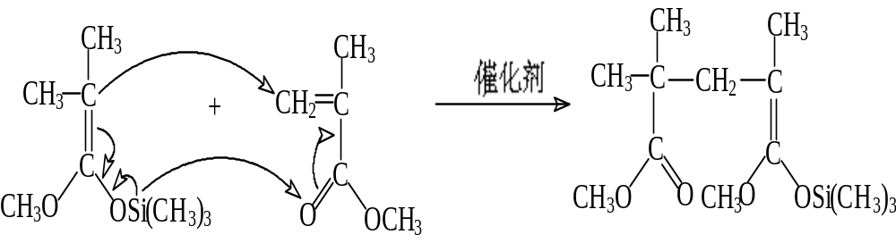
链引发和链增长反应
链引发反应----由引发剂与单体进行Michael加成反应，引发剂为三甲基硅缩烯酮类化合物

Slide 12
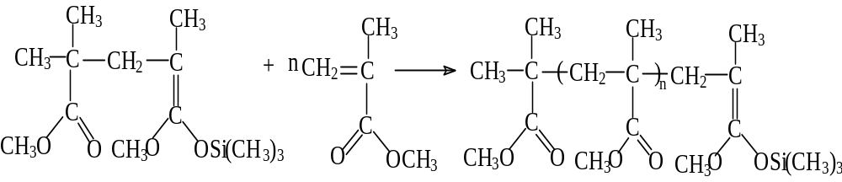
链增长反应
聚合过程中的每一步，都是从链末端向单体转移一个三甲基硅基，起着活性传送体的作用

Slide 13
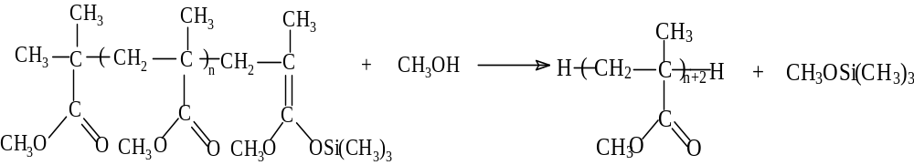
链终止反应
本身没有终止反应
外加终止剂：含活泼氢的化合物如甲醇

Slide 14
4.6.2 基团转移聚合的组分及条件
(1) GTP适用的单体
(2) GTP适用的引发剂
(3) GTP的催化剂
(4) GTP常用的溶剂
(5) 聚合温度

Slide 15
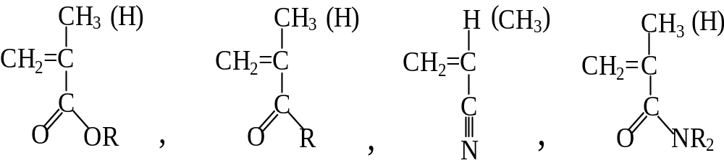
(1) GTP适用的单体
适用于极性单体，使用最多的是甲基丙烯酸酯和丙烯酸酯类单体

Slide 16
4） 丙烯酸酯和甲基丙烯酸酯共存时的聚合
丙烯酸酯聚合活性高于甲基丙烯酸酯，在二者的混合物中，丙烯酸酯可以单独先聚合

Slide 17
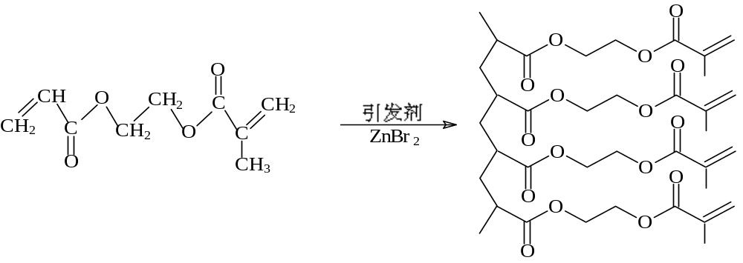
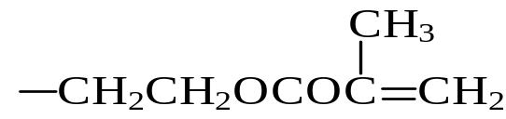
例子：丙烯酸(α-甲基丙烯酰氧)乙酯的聚合
聚丙烯酸酯，每个单元都含有 未被聚合的侧基，说明控制聚合条件，能使活性略高些的丙烯酸酯全部聚合，而活性略低些甲基丙烯酸酯都不聚合。

Slide 18
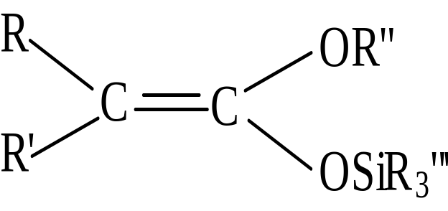
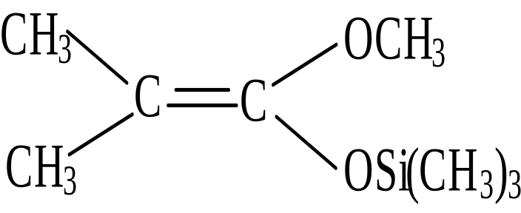
（2）引发剂
最主要:硅烷基烯酮缩醛类化合物
其中，R=R’=R’’=R’’’=CH₃为最常用，活性也最佳，
命名为1-甲氧基，1-三甲基硅氧基-2-甲基丙烯，
简称甲基三甲基硅缩异丁烯酮（MTS）。

Slide 19
(3) GTP的催化剂
只加入引发剂是不聚合的，一定要加入微量的催化剂
两大类
1）负离子型催化剂
2）Lewis酸型催化剂：

Slide 20
（4） 溶剂
本体聚合容易产生“爆聚”：
  例子：MMA室温本体聚合，15分钟后体系升温到84℃；
多采用溶液聚合:
  目的:1)尽量消除反应热;
  2)准确配制引发剂和催化剂

Slide 21
4.6.3 基团转移聚合的受控聚合特征
基团转移聚合 --- 需要催化剂
假定为1％的话，只有1％的活性末端是活性种，而绝大多数活性链末端是潜在的，将会变成活性种。

Slide 22
聚合度计算公式：
DP＝[M]₀×Conv./大分子总数
＝Δ[M]₀/[引发剂]₀

Slide 23
4.7 原子转移自由基聚合
4.7.1 “活性”自由基聚合的发展
4.7.2 原子转移自由基聚合
4.7.3 原子转移自由基聚合的应用
上一章

Slide 24
4.7.1 “活性”自由基聚合的发展
（1）意义
自由基聚合占有非常重要的工业地位:
自由基聚合对单体的选择性低
绝大多数烯类单体均可自由基聚合.
聚合方法多样化
本体, 溶液, 悬浮, 乳液均适用
反应条件温和
聚合温度, 室温至150℃, 对水和空气等不敏感.
引发手段多样化
可采用光引发, 热引发, 引发剂引发等

Slide 25
（2）难点
自由基 C* 活性很高，容易发生双基终止、链转移等反应；
矛盾：增长和终止是一对竞争反应
快的增长速率
高自由基浓度
链终止增加

Slide 26
（3）方法
自由基活性聚合曾被认为是难以想象的领域！！
历史：后聚合、沉淀聚合、特殊乳液聚合手段
思路：借助可逆链终止和链转移，建立休眠种和活性种快速可逆平衡
化学方法来控制自由基聚合
自由基可逆休眠有以下四种反应类型：

Slide 27
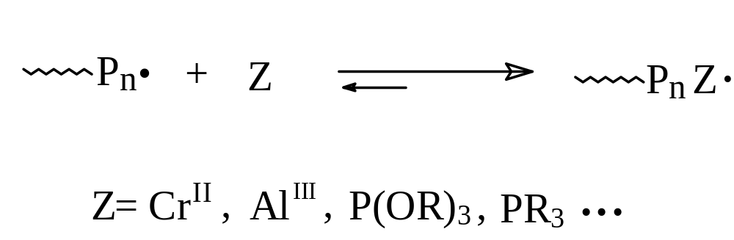
(1) 增长自由基与非自由基物质可逆反应，形成 稳定自由基
活性种
休眠种

Slide 28
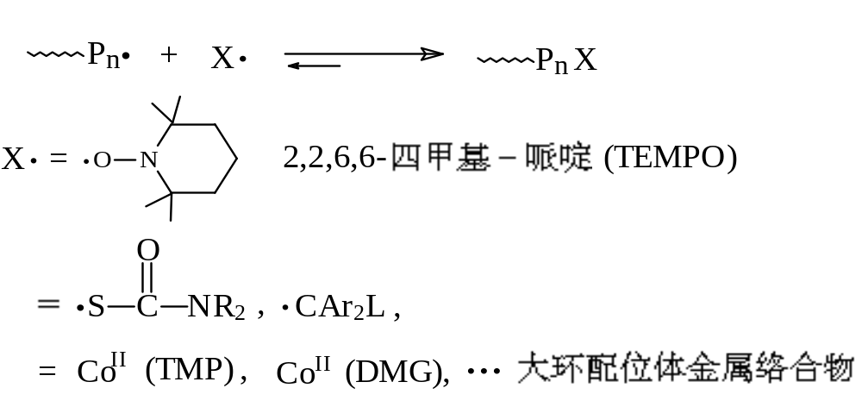
(2) 活性种与稳定自由基可逆结合，形成共价休眠种化合物
活性种
稳定自由基
休眠种（弱键）

Slide 29
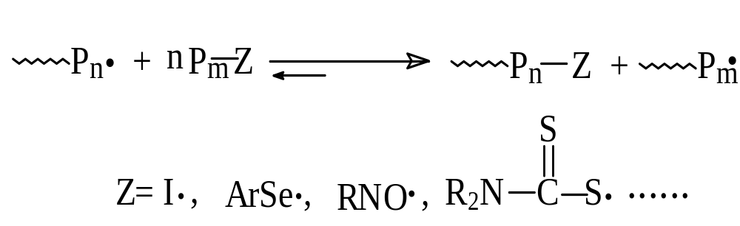
(3) 可逆再生转移
活性种
活性种

Slide 30
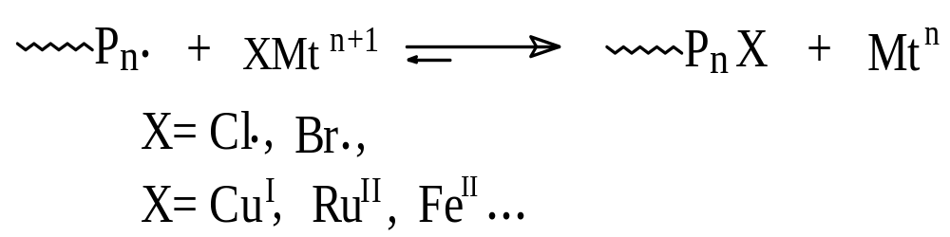
(4) 原子转移自由基聚合
(Atom Transfer Radical Polymerization)
Mt
活性种，可以与单体进行反应
休眠种，不能与单体进行反应

Slide 31
“活性”自由基聚合的一些说明：
1、在“活性”自由基聚合中，终止反应不可避免，是一种“可控”的聚合方法
2、休眠种中存在弱键，自由基可再生，因而这失活反应是可逆的。不是链破坏过程。
3、自由基浓度[P·]远远低于引发剂[I]₀ 的总浓度：
[P·] << ( [I]₀ =[P-R]+[P·] )

Slide 32
“活性”自由基聚合的一些说明：
4、为使所有的链同时增长，活性种和休眠种的转变必须是快速的，才可以控制聚合物的分子量。
DP＝([M]₀/[I]₀)×P％＝Δ[M]/[I]₀
5、如果自由基失活很慢或不发生，就变成通常的自由基聚合。
6、目前研究较多的是原子转移自由基聚合（ATRP）、可逆加成链转移聚合（RAFT）是最有前途也是目前研究最多的方法

Slide 33
4.7.2 原子转移自由基聚合
1995年，Matyszawski和王景山首次报道
简单的引发体系：
  引发剂：a－溴代苯乙烷
  催化剂：溴化亚铜、氯化亚铜
  配位剂：联二吡啶（bpy）

Slide 34
ATRP受到世界的关注：
由Bayer、DuPont、ICI、IBM、Kodak等数十家跨国集团组成ATRP财团，投巨资支持卡内基－梅隆大学的ATRP研究；
各大公司和大学竞相投入人力、物力从事ATRP的技术和产品开发的研究;
国家自然科学基金委、中国石化集团等;
华东理工、北大、清华、中科大等;

Slide 35
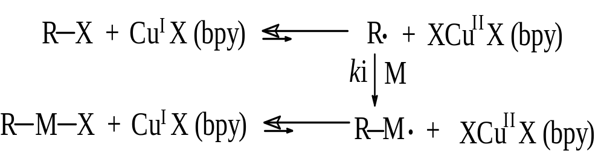
（1）机理
链引发
配位剂
催化剂
高价
氧化态
引发剂
休眠种
X：Cl或Br

Slide 36
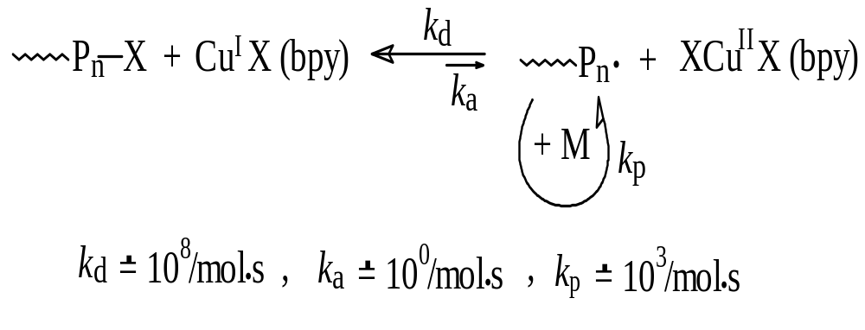
增长反应：
说明：单体加成不是连续的！

Slide 37
说明：
1、体系中自由基浓度约10⁻⁸M ～10⁻⁷M左右，大大低于引发剂浓度（约10⁻²～10⁻³M） ；
2、可逆反应大大偏向休眠种一边，只有少部分以活性种－－增长自由基存在；
3、活性链末端活化数十次才有一个单体加成上去；
4、链终止反应是不可避免的，但控制在很低的范围（一般<5％）

Slide 38
活性聚合与受控(Controlled)聚合
受控聚合（现代活性聚合判据）：
MWD≤1.2
Mn∝conv.%
Mn ∝[M]/[I]
可以得到嵌段共聚物
• 经典活性聚合:
Rt=0, Rtr=0
Ri>>Rp
Depoly.Rate=0

Slide 39
LP
CP
LP
&
CP
活性聚合（LP）：
链式增长
无链的破坏（无链转移/终止）
引发反应可能较慢
交换反应可能较慢
*分子量可能不受控
*分散系数可能较大
受控聚合（CP）：
链式或逐步聚合
可能存在有限的链破坏
快引发
快交换
*受控分子量
*低分散系数

Slide 40
（2）分子量和分子量分布
聚合度计算公式：
DP＝单体总浓度×转化率/引发剂浓度
＝[M]₀×C％/[R－X]₀＝Δ[M]/[R-X]₀
分子量分布：Mw/Mn低至1.04

Slide 41
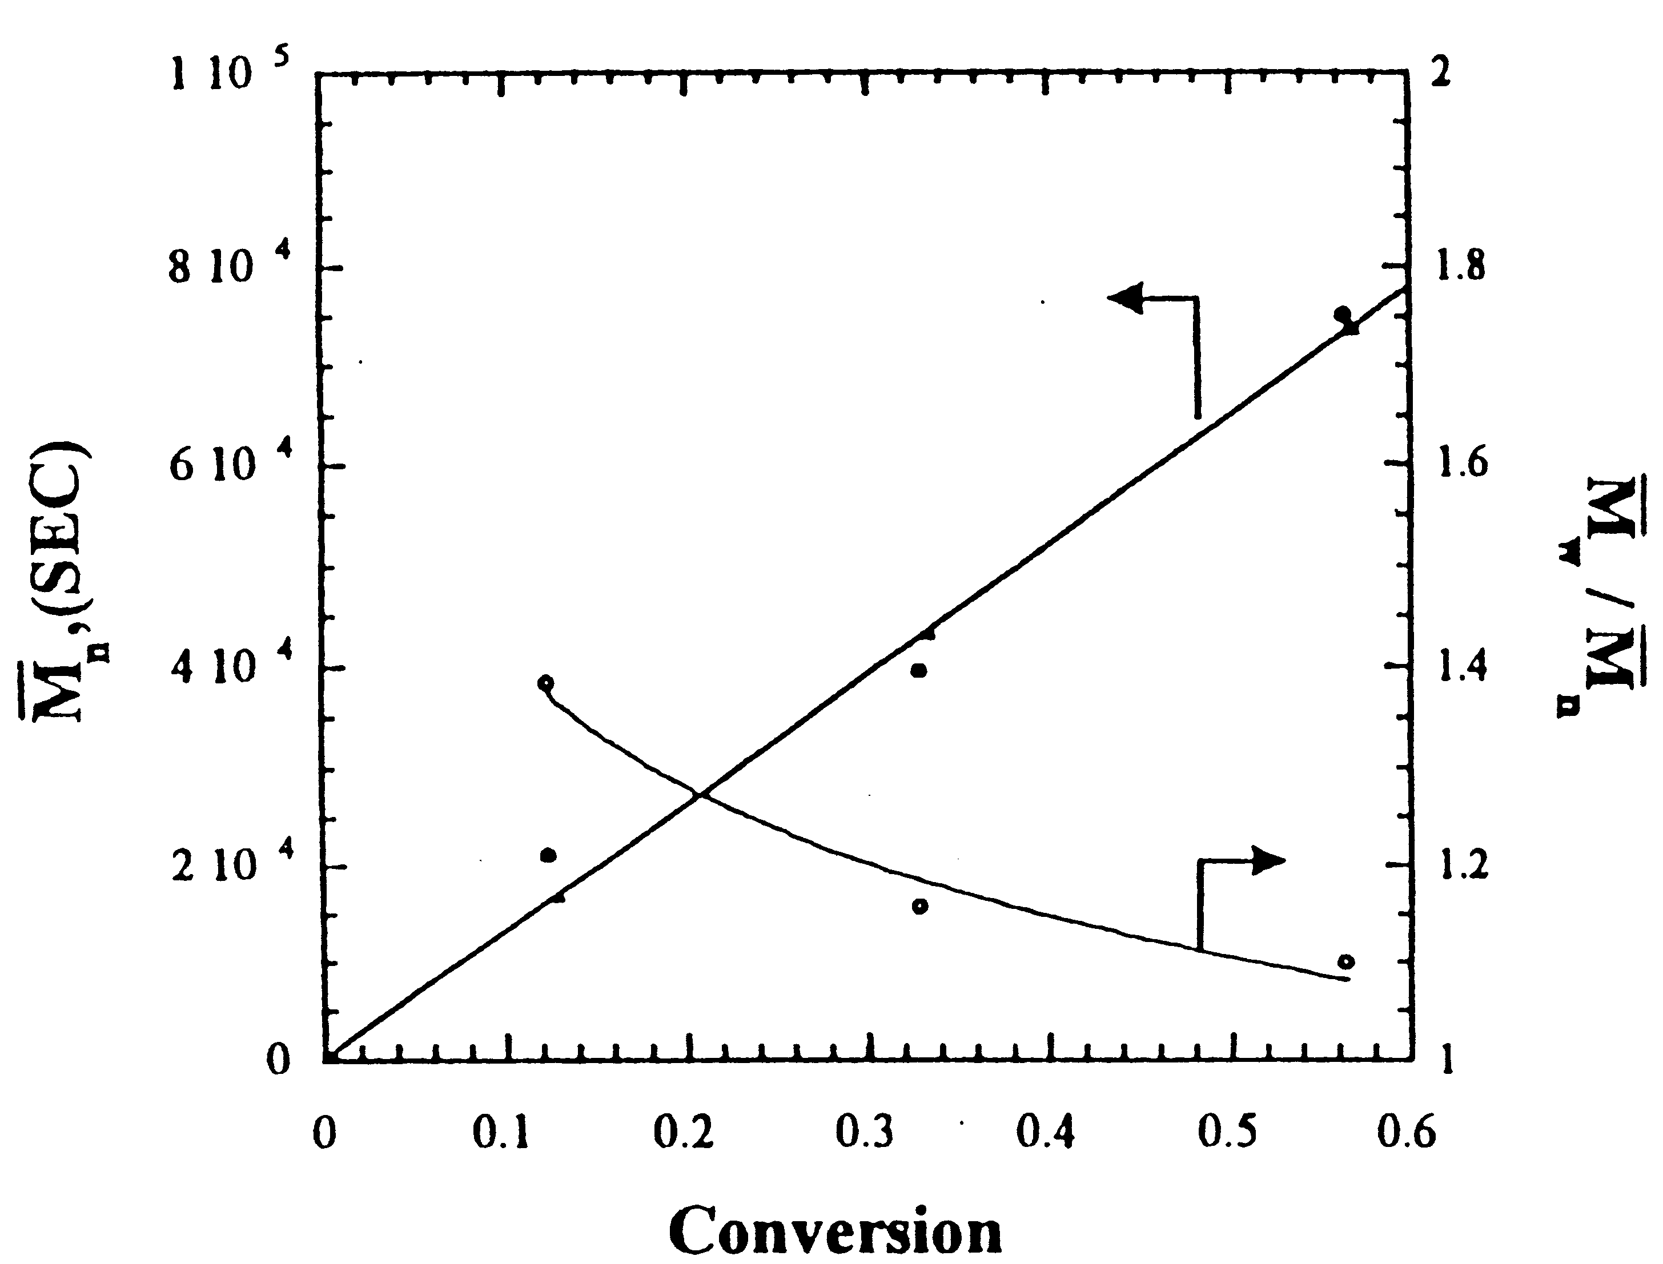
图4-9 PMA的Mn、Mw/Mn与转化率的关系
( 设定 [MA]₀:[MBP]₀ = 1500:1 ) [MA]0=11.2M; [MBP]0=7.4mM; [CuBr]0=7.4mM; [dTbipy]0=14.8mM;Temp=90℃ in sealed Tube

Slide 42
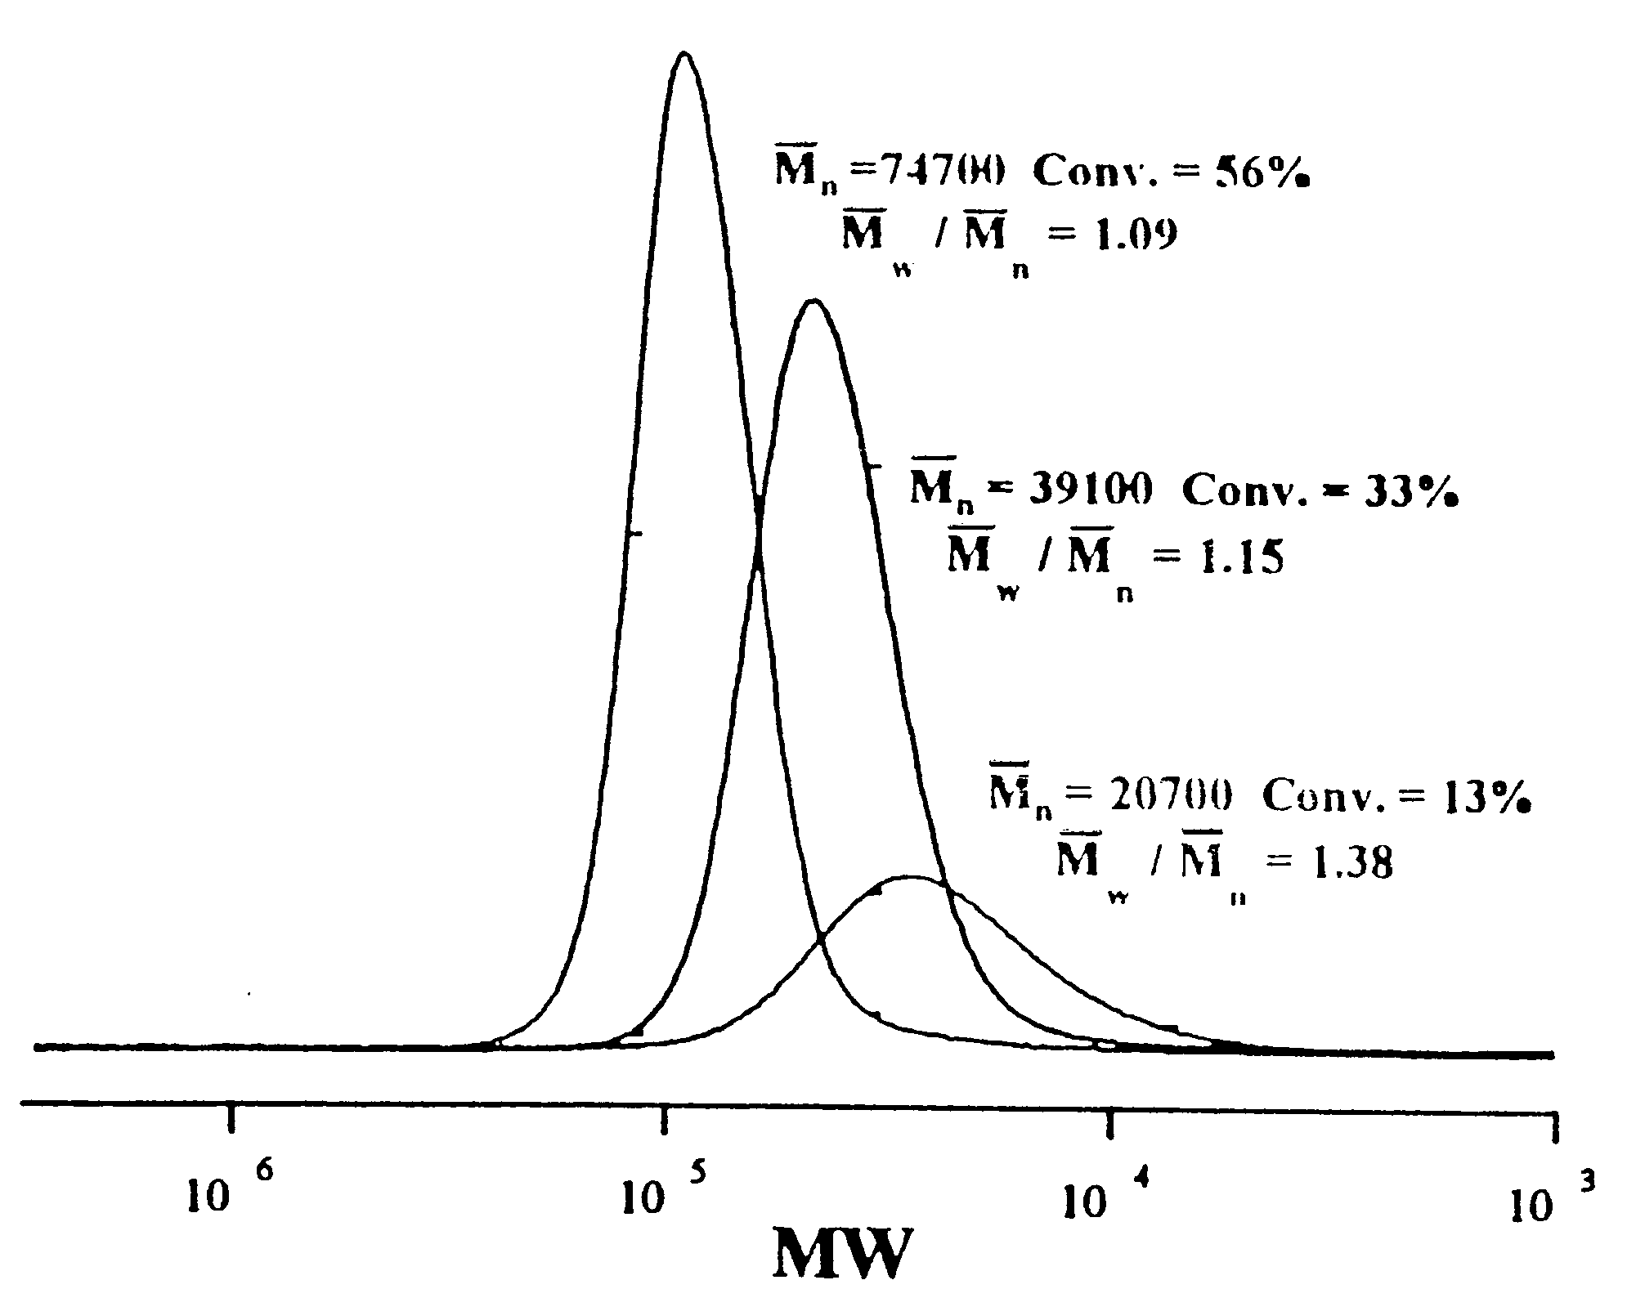
图4-10 转化率分别为 13, 33, 56% 的聚合物
样品的GPC分析结果

Slide 43
说明：
1、分子量或聚合度与转化率呈线性关系，
是活性聚合的典型特征。
2、进一步加入第二单体可以得到嵌段共聚物
3、分子量分布宽度系数随转化率升高而降低

Slide 44
（3）单体
适用的单体：大部分能进行自由基聚合且具有共轭结构的单体都能发生ATRP聚合，
包括非极性单体： 苯乙烯等
极 性 单 体: (甲基)丙烯酸酯、丙烯腈等
水 性 单 体: 甲基丙烯酸二甲基氨基乙
酯、丙烯酰胺等，
氟 单 体：丙烯酸全氟烷基酯等

Slide 45
未实现活性聚合单体：
不含共轭结构的单体如乙烯、丙烯、氯乙烯、
低活性单体：乙酸乙酯
酸性单体：丙烯酸、甲基丙烯酸等，与
配位剂（碱性）作用

Slide 46
（4）引发剂
具有诱导或共振稳定基团的活泼有机卤代物R－X都是有效的引发剂：
包括卤代苯乙烷、卤代烷烃、α-卤代酯、α-卤代腈、α-卤代酮、苯磺酰氯等
某些无诱导或共振稳定基团如C₄H₉Cl、CH₂Cl₂等则是低活性低效的引发剂
离去基团：Cl、Br

Slide 47
（5）配位剂、催化剂
配位剂
  联吡啶及其衍生物
  胺类
  其它
催化剂
  亚铜盐
  亚铁盐
  其它

Slide 48
（6）聚合方法
本体聚合
溶液聚合：
  极性溶剂、
  非极性溶剂、
  特殊溶剂（超临界二氧化碳）
乳液聚合：

Slide 49
4.7.3 原子转移自由基聚合的应用
ATRP具有活性聚合特征，
在分子尺寸、分子形状、化学结构以及基团和分子组装方面，进行分子设计合成

Slide 50
1）制备模型聚合物
设定分子量DP＝Δ[M]/[I]₀，常用于制备分子量不太高的聚合物
（300 < Mn < 100,000）
窄分子量分布：
  （1.04<Mw/Mn<1.50）

Slide 51
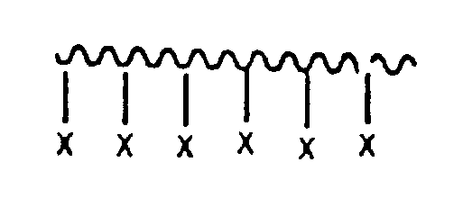
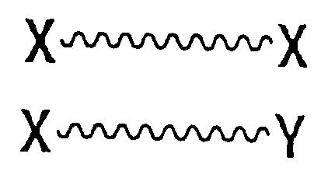
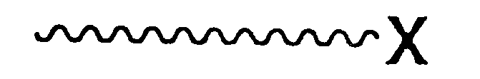


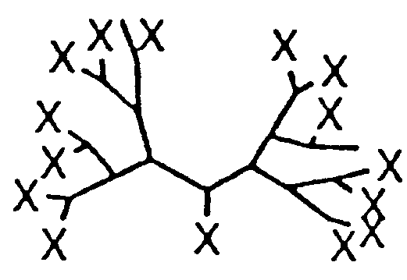
(4) 功能聚合物制备
如含羧基、羟基、胺基、烯基等， 设计大单体
a.侧基官能团聚合物 b.端基官能团聚合物 c.遥爪聚合物
d.定位官能团聚合物 e.大分子烯类单体 f.多官能团化合物

Slide 52
问题
进一步扩大单体范围
分子量多在1000～15000间，更高分子量难控制
水相聚合还有许多工作待研究
催化体系活性不大，催化剂用量太大，后处理麻烦，阻碍工业化生产

